Slide 1
Как настроить окружение

Slide 2
VSCode Portable установка

Slide 3
1. Переходим по ссылке
https://code.visualstudio.com/download
Нажимаем на кнопку для скачивания “.zip”

Slide 4
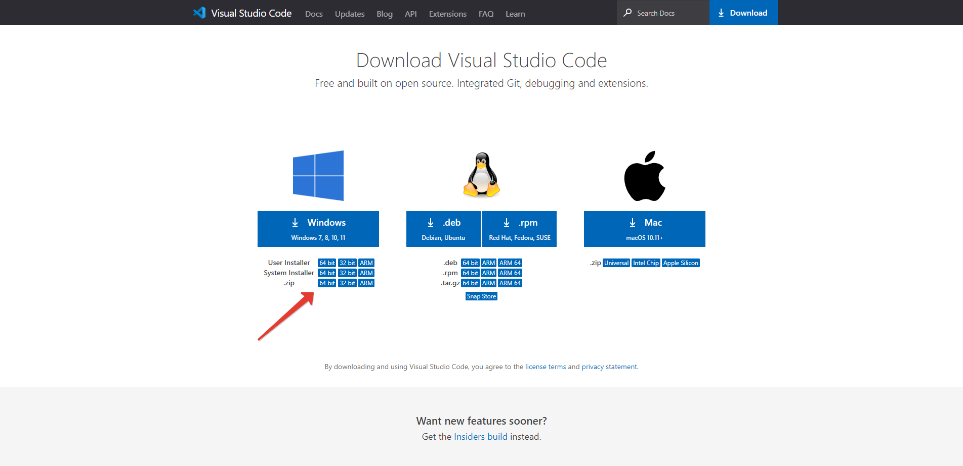

Slide 5
2. Распаковываем архив
В распакованной папке запускаем Code.exe

Slide 6
VSCode Portable использование

Slide 7

Если вам удобнее работать с русской версией, соглашаемся с предложением и жмем “Установить и перезапустить”

Slide 8
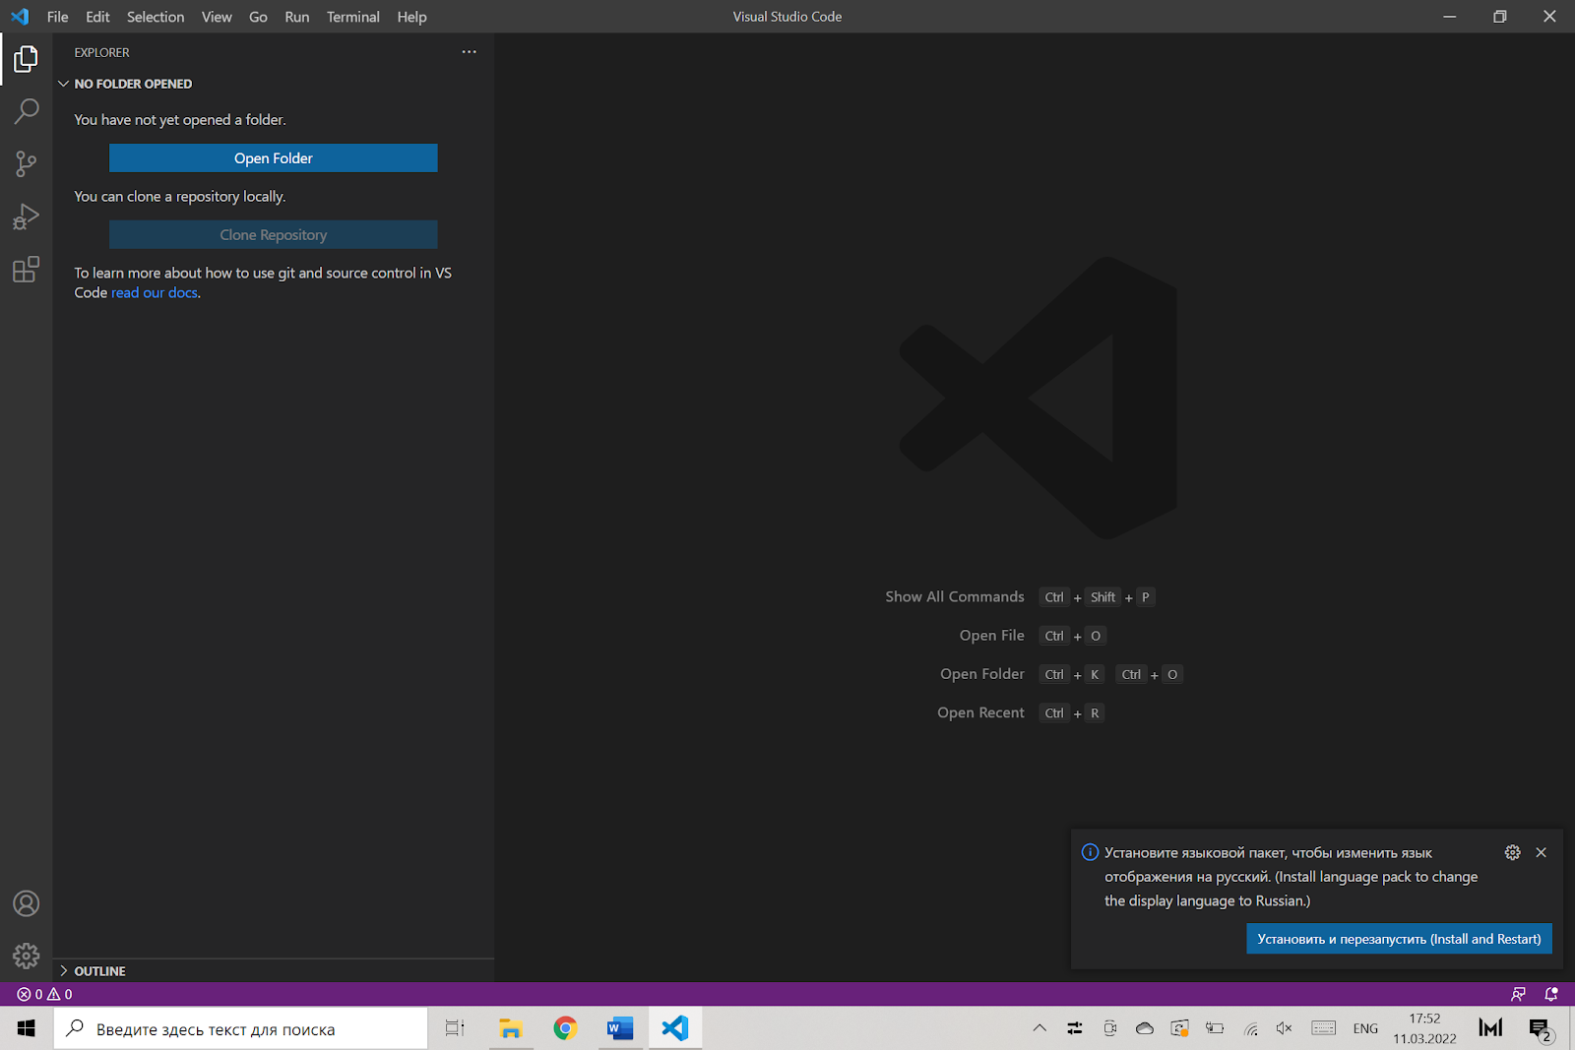

Slide 9
Чтобы открыть проект с игрой, нажимаем Open Folder/Открыть папку
В появившемся окне выделяем папку и нажимаем выбор папки

Slide 10
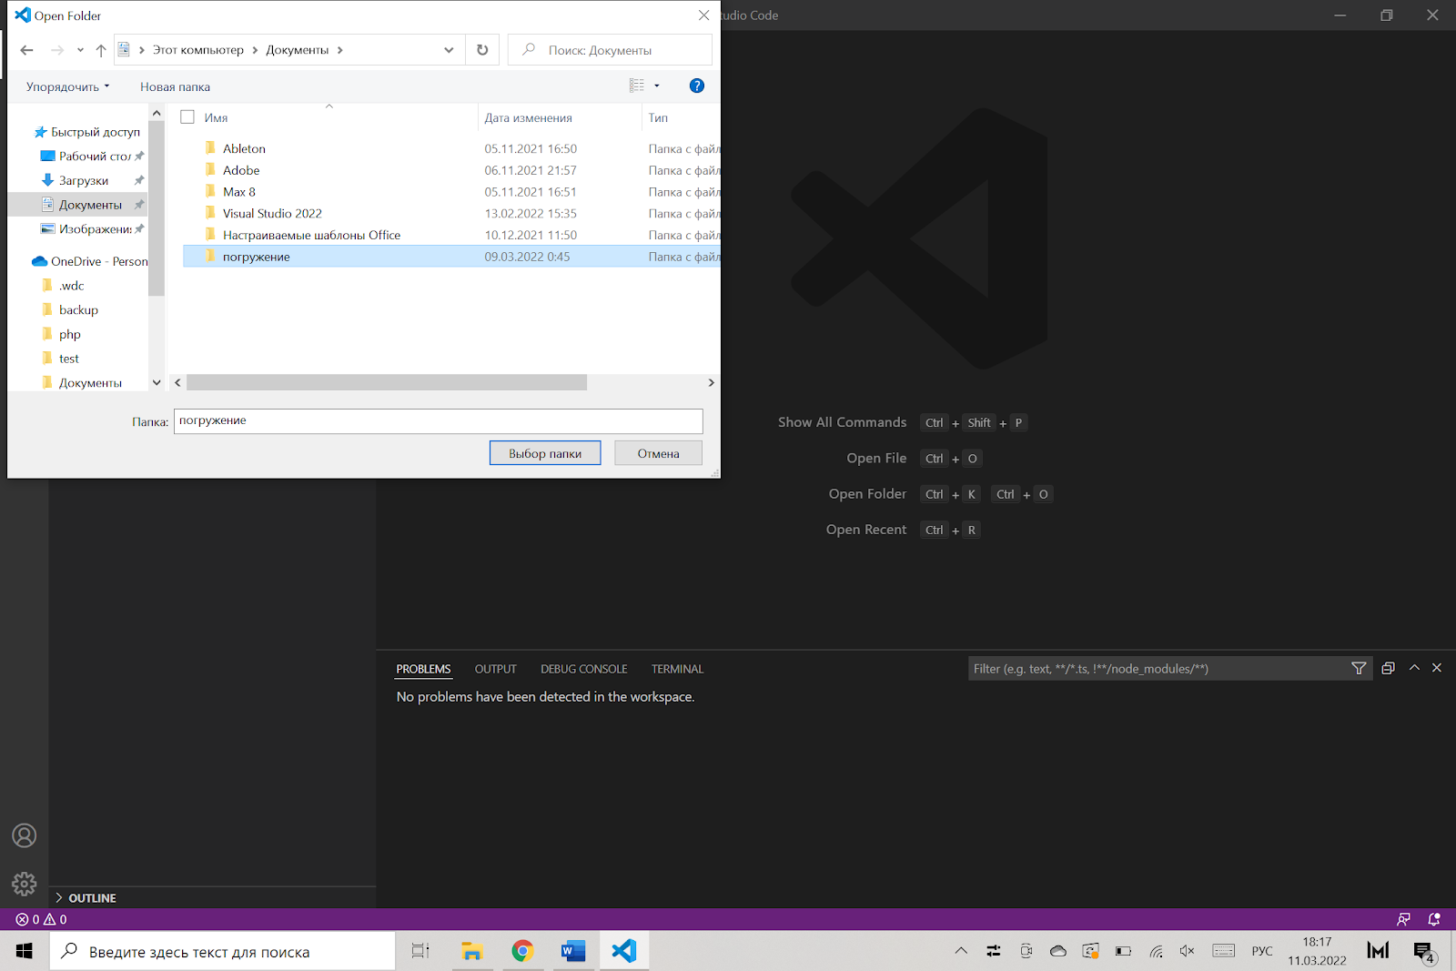

Slide 11
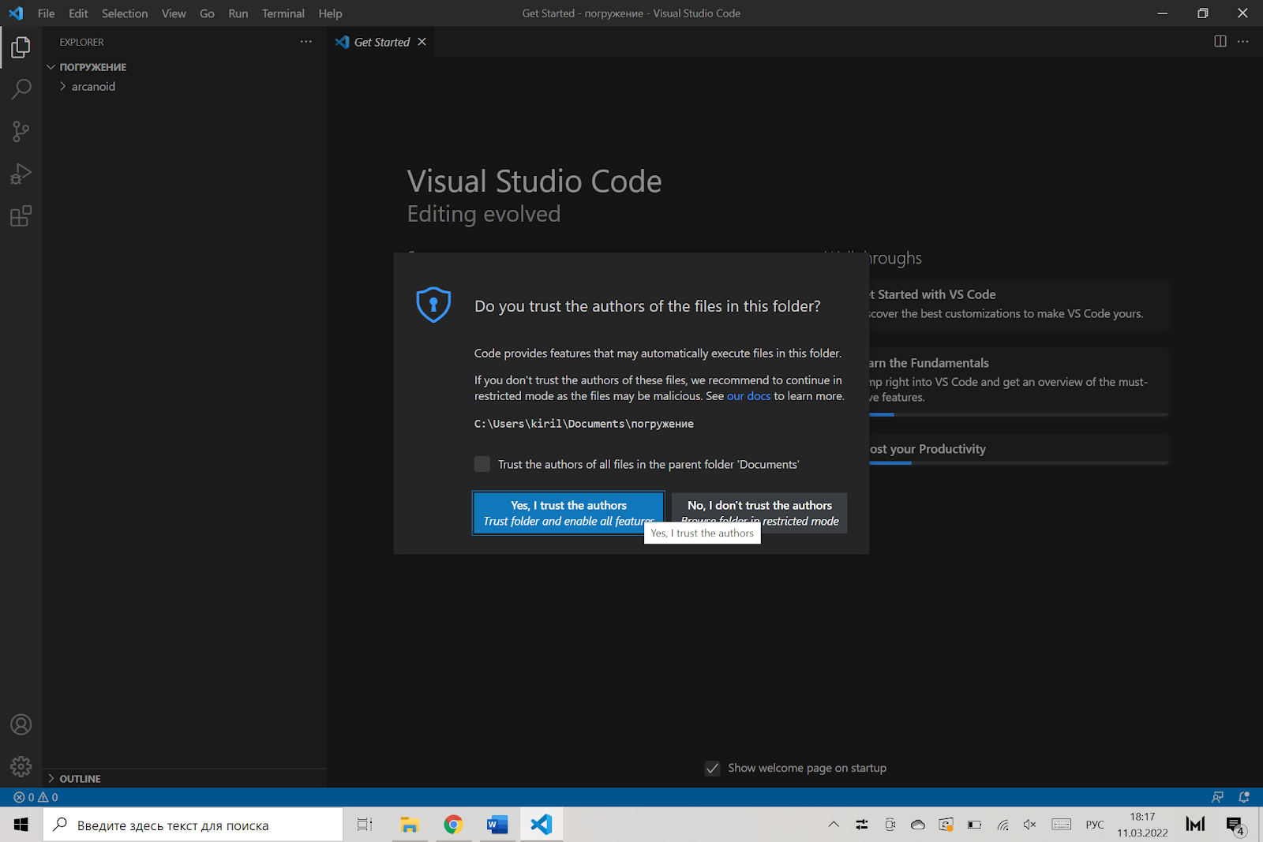
Соглашаемся и говорим, что доверяем авторам

Slide 12
Теперь на панели слева мы видим обозреватель проекта, открыть файл можно кликнув по нему

Slide 13
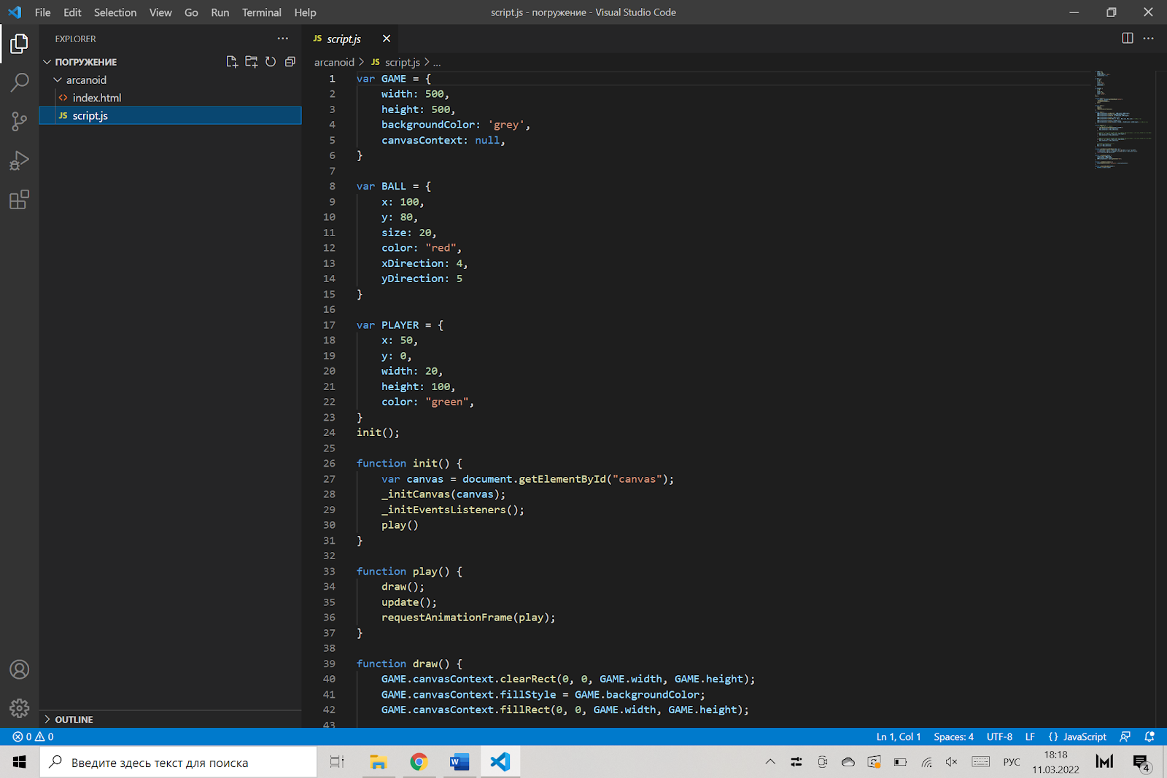

Slide 14
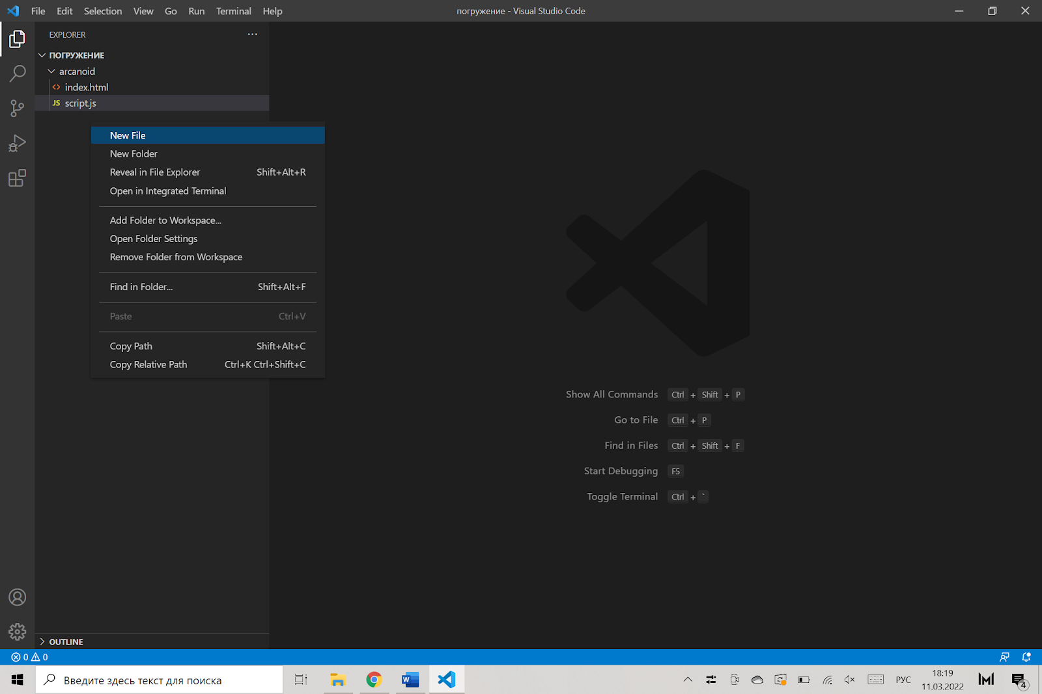
Чтобы создать новый файл нужно нажать правой кнопкой мыши в обозревателе

Slide 15
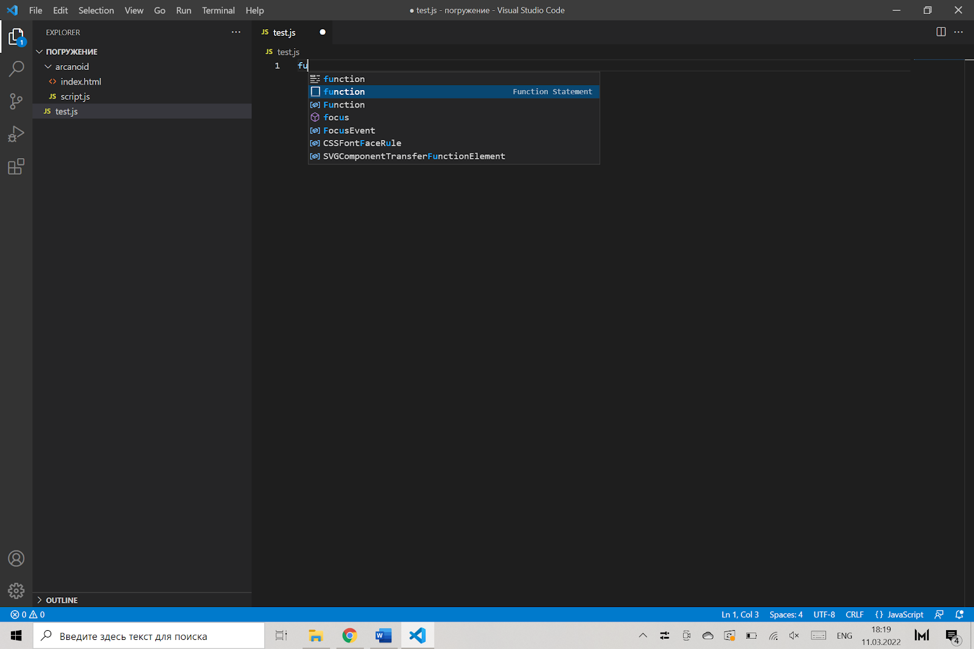
VSCode умный, он помогает нам писать код

Slide 16
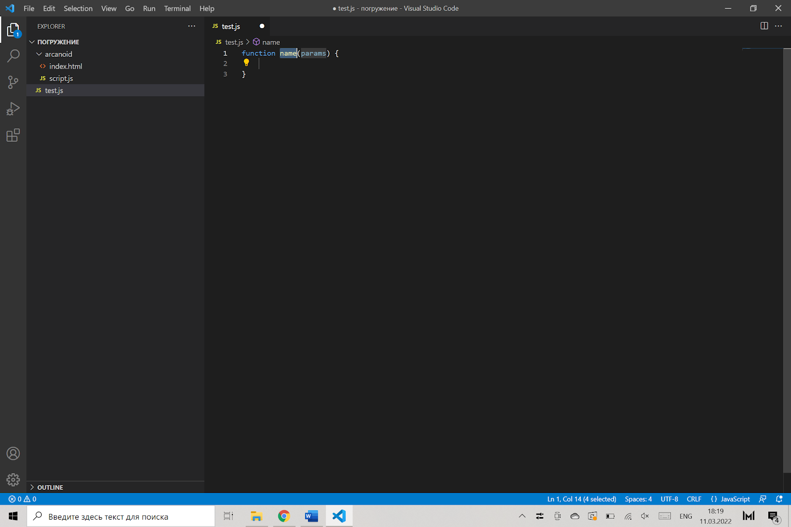
Для подтверждения действия нажмите Enter

Slide 17
Автоформатирование
Shift + Alt + F

Slide 18
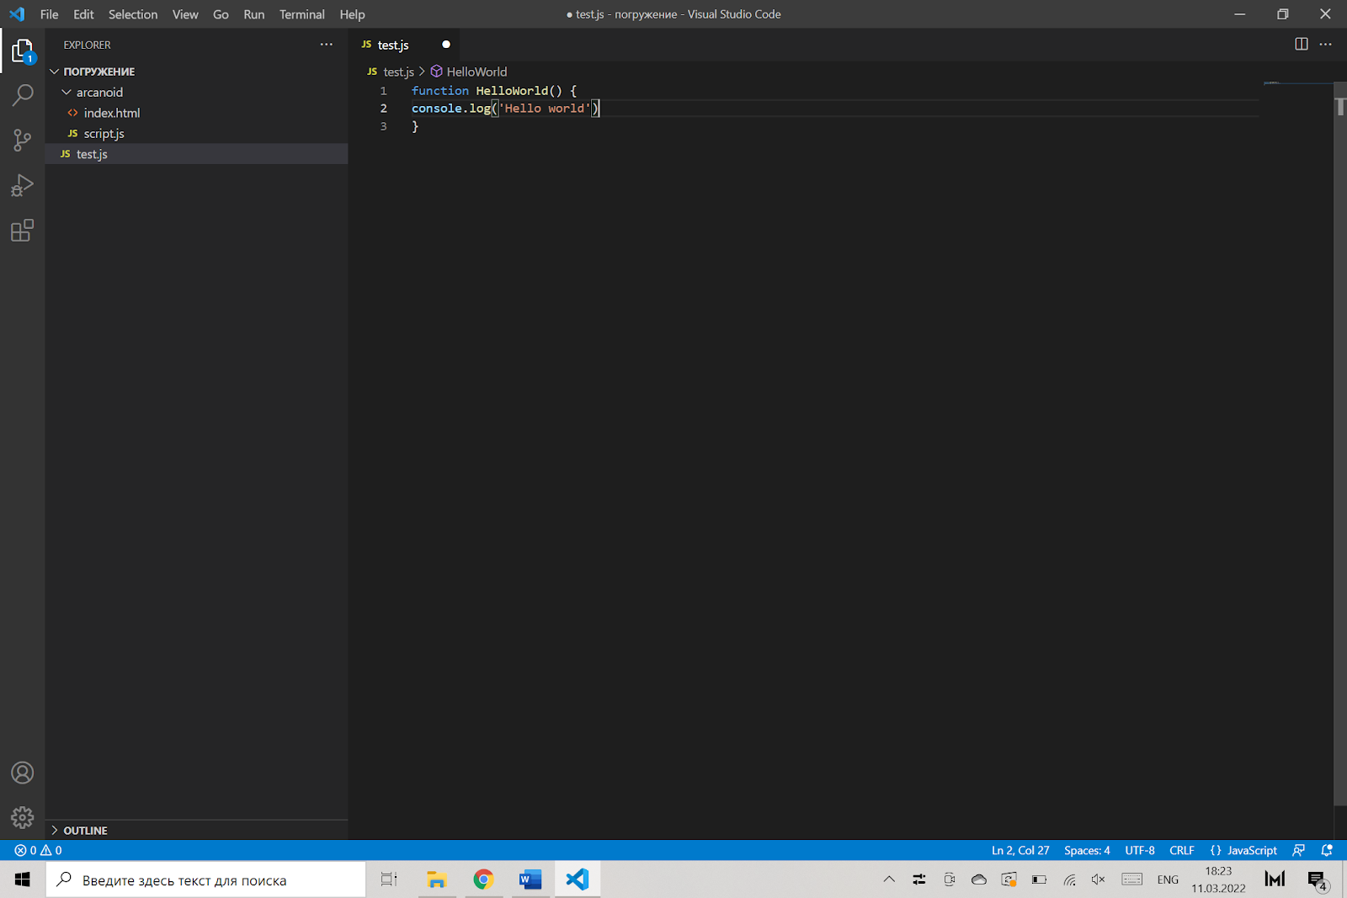

Shift + Alt + F

Slide 19

Чат
https://clck.ru/pk2LM
Если возникнут проблемы при установке или работе с VSCode, то пишите в чат

